Slide 1
TRƯỜNG ĐẠI HỌC CẦN THƠ
TRƯỜNG CÔNG NGHỆ THÔNG TIN VÀ TRUYỀN THÔNG
BÁO CÁO NIÊN LUẬN CƠ SỞ
NGÀNH KHOA HỌC MÁY TÍNH
XÂY DỰNG WEBSITE
BÁN KIM CƯƠNG TRỰC TUYẾN
Sinh viên thực hiện: B2016980 – Đoàn Thị Trúc Ly | Giảng viên hướng dẫn: TS. Trần Nguyễn Minh Thư

Slide 2
NỘI DUNG
01
Mục tiêu đề tài
02
Thiết kế - giải pháp cho bài toán
03
Kết quả đạt được
04
Kết luận và hướng phát triển
2

Slide 3
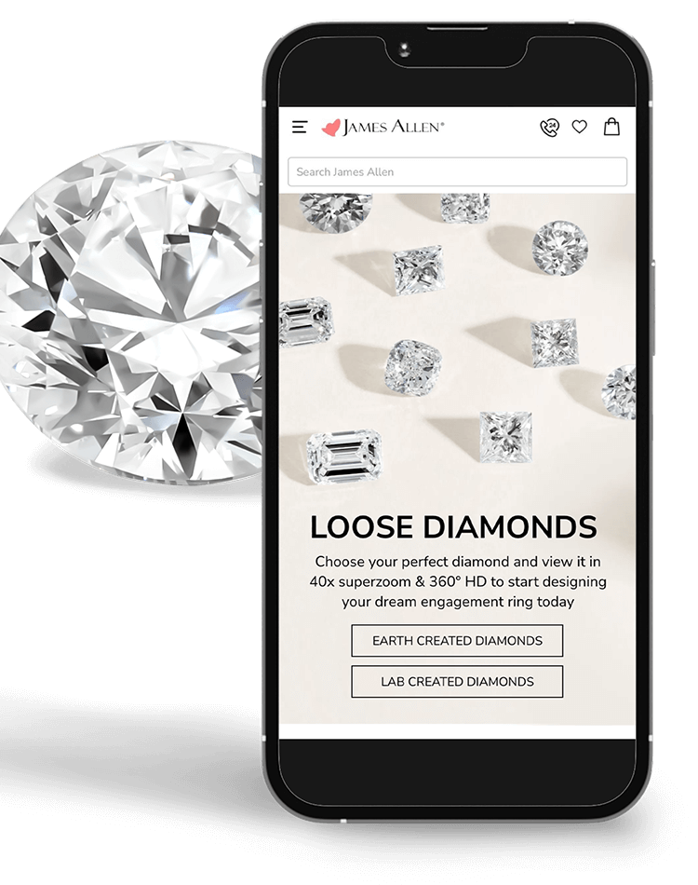
MỤC TIÊU ĐỀ TÀI
Xây dựng ứng dụng web bán kim cương và các sản phẩm từ kim cương
trực tuyến.
Khách hàng xem thông tin
về sản phẩm và tiến hành
đặt hàng từ xa.

Slide 4
THIẾT KẾ - GIẢI PHÁP CHO BÀI TOÁN
Các mặt hàng được bán trên website gồm kim cương và trang sức từ kim cương.
Hệ thống bao gồm hai nhóm người dùng: khách hàng và quản trị viên.
Khách hàng xem và tìm kiếm các mặt hàng, có thể thêm sản phẩm vào giỏ hang và đặt mua các sản phẩm.

Slide 5
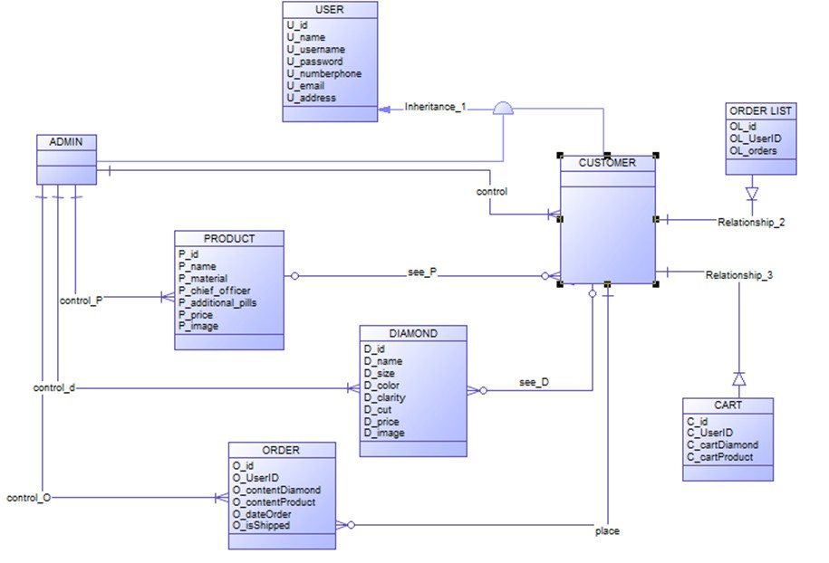
THIẾT KẾ - GIẢI PHÁP CHO BÀI TOÁN
Sơ đồ thực thể liên kết của hệ thống

Slide 6




THIẾT KẾ - GIẢI PHÁP CHO BÀI TOÁN
Các công nghệ sử dụng
Backend
Frontend
Database
Database

Slide 7
KẾT QUẢ ĐẠT ĐƯỢC
Xây dựng website đáp ứng các chức năng như đặc tả.
Quản trị viên thực hiện được nghiệp vụ quản lý mặt hàng, khách hàng, đơn hàng của hệ thống.

Slide 8
KẾT QUẢ ĐẠT ĐƯỢC
DEMO

Slide 9
KẾT LUẬN VÀ HƯỚNG PHÁT TRIỂN
Thiết kế chức năng: bình luận, thống kê, thông báo…
Ứng dụng Grid System giúp website tương thích với nhiều độ rộng màn hình.
Thêm hệ thống gợi ý cho khách hàng.

Slide 10
THANK YOU!

